Slide 1
«Здоровье -бесценное богатство»
«Лучший способ продлить жизнь –не укорачивать ее»

Slide 2
Здоровье физическое +психическое +духовное –путь к долголетию.
Пища-первый шаг
Надо меньше есть жирной пищи и больше фруктов ,есть молочные продукты ,пить соки.
Спорт-второй шаг
Занимайтесь спортом , делайте зарядку , шевелитесь и меньше лежите на диване.
Среда обитания - третий шаг
Больше бывайте на свежем воздухе , гуляйте в лесу , парке.
Вредные привычки- четвертый шаг
Никогда не курите , не пейте спиртные напитки , никогда не принимайте наркотики.
Любовь к себе и к людям - пятый шаг
Хорошее настроение, доброе отношение ко всему ,что тебя окружает.

Slide 3
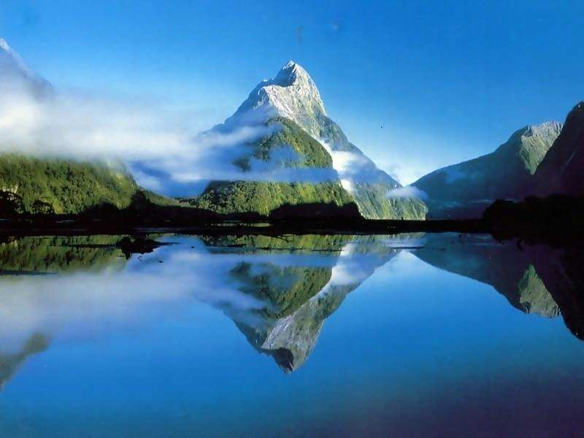
Богатство- на месяц, а здоровье- на всю жизнь

Slide 4
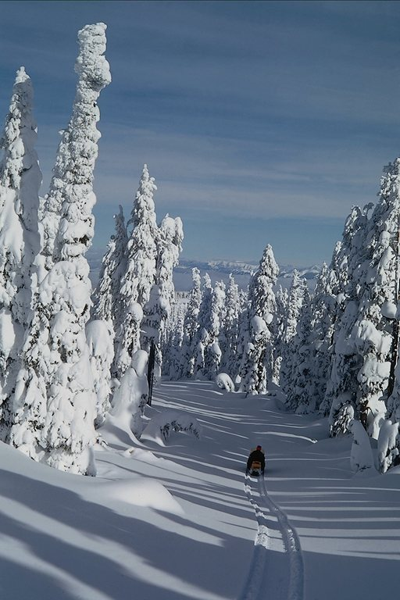
Хорошее настроение- залог здоровья, уныние- болезнь

Slide 5
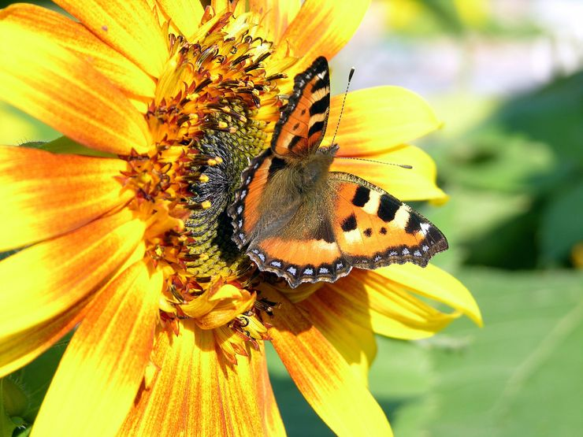
Здоровье- бриллиант, который легко потерять

Slide 6
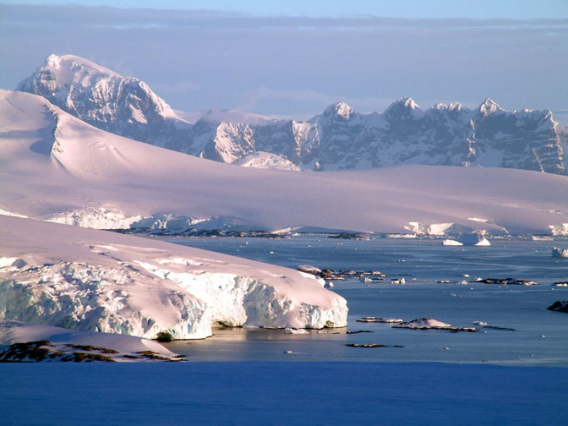
Цени и наслаждайся каждым мгновением своей жизни!

